Slide 1
CLASE
FAMILIAR
La siguiente clase contiene escenas de sexo ,violencia, torcidas de ojos, manotazos, escupitajos. Se recomienda estar acompañado del profesor:
BLADIS DE LA PEÑA MANCERA
Q.F.

Slide 3
OBJETIVO:
La presente información tiene como objetivo reflexionar acerca de la aplicación de las LEYES PONDERABLES en el contexto de algunos procesos biológicos e industriales.
LEY DE LAS PROPORCIONES
DEFINIDAS
OBJETIVO

Slide 4
Qué son las leyes Ponderables?
Estas leyes reciben el nombre de
ponderables por referirse al peso de
las sustancias que reaccionan
y son un conjunto de leyes que
tienen como objetivo el estudio del
peso relativo de las sustancias, en una
reacción química, entre dos o más
elementos químicos
Por lo tanto se puede decir que
se divide en cuatro (4) importante leyes
que son:
Ley de la conservación de la masa.
Ley de las proporciones definidas.
Ley de las proporciones múltiples.
Ley de los volúmenes de combinación.

Slide 5
CÁLCULOS
QUÍMICOS
¿Qué cantidad de cada reactivo
debe emplearse y dejarse
reaccionar para producir la
cantidad deseada de Producto?
¿Qué ocurre si en el sistema de
reacción se coloca una cantidad
mayor de un reactante que del
otro?
Pues bien, vamos a responder algunas de estas
Preguntas, aplicando para ello:

Slide 6
Cálculos basados en las ecuaciones químicas
2SO₂₍g₎ + O₂₍g₎ → 2SO₃₍g₎
Las relaciones de una ecuación química pueden expresarse como:
CADA | PUEDE RELACIONARSE CON | PARA DAR
2 moléculas de SO₂ | 1 molécula De O₂ | 2 Moléculas de SO₃
2 moles de SO₂ | 1 mol De O₂ | 2 Moles de SO₃
128 g de SO₂ | 32 gramos de O₂ | 160 gramos de SO₃
2 Volúmenes de SO₂ | 1 volumen O₂ | 2 Volúmenes de SO₃

Slide 7
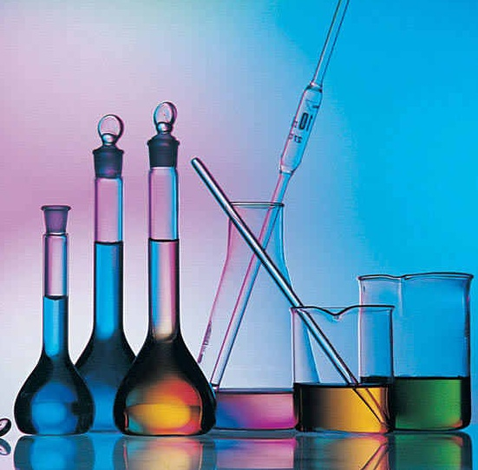
LEY DE CONSERVACIÓN DE LA
MATERIA

Slide 8
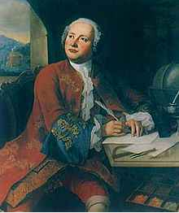
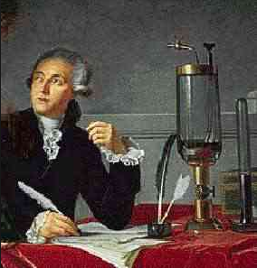
Qué significa la ley de la conservación de la Materia ó Ley de Lomonosov - Lavoisier
Fue enunciada independientemente por el científico ruso Mijaíl
Vasilievich Lomonosov , en 1745 y por el francés Antoine Laurent
Lavoisier en 1785
Es una de las leyes fundamentales en todas las ciencias naturales,
Se puede enunciar como: “en una reacción química ordinaria,
la masa permanece constante , es decir, la masa consumida de los reactivos
es igual a la masa obtenida de los productos”.

Slide 9
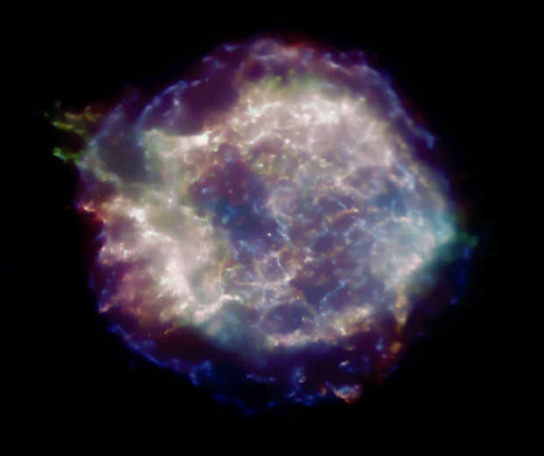
Para que tipo de compuestos aplica esta ley?
Una salvedad que hay que tener en cuenta, es la existencia
de las reacciones nucleares, en las que la masa si se modifica
de forma sutil, en estos casos, en la suma de masas hay que
tener en cuenta la equivalencia entre masa y energía

Slide 10
Quienes plantearon la ley de conservación de la materia?
Proust y Lavoisier
Proust y Dalton
Lavoisier y Dalton
Lomonosov y Lavoisier

Slide 11
Qué plantea la ley de conservación de la materia?
La energía no se crea ni se destruye
La masa no se crea ni se destruye,
simplemente se transforma.
C. Cuando se produce una reacción es
posible crear masa.

Slide 12
Comprueba en las siguientes ecuaciones químicas el cumplimiento de la ley de conservación de la masa: la masa de los reactantes es igual a la masa de los productos.
Ecuación Química | Masa de los reactantes | Masa de los productos
N₂O₅ + H₂O → 2HNO₃
Zn + HCl → ZnCl₂ + H₂
H₂ + F₂ → 2HF
4HCl + Sn(OH)₄ → SnCl₄ + 4H₂O

Slide 13
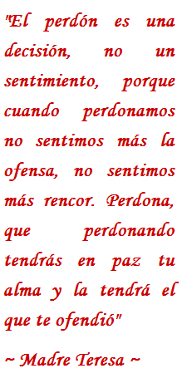

Slide 14
CONCLUSIÓN
Una ecuación química balanceada, contiene la
información necesaria para predecir cuál será la cantidad de
reactivo que se necesita para preparar una cierta cantidad
de producto, o bien, cuánto producto se obtiene a partir de cierta
cantidad de reactivo.
Estos cálculos se pueden realizar con las reacciones químicas y
Se basan en las leyes ponderables.

Slide 15
MUCHAS
GRACIAS

